Slide 1
Thingsboard Dashboard

Slide 2
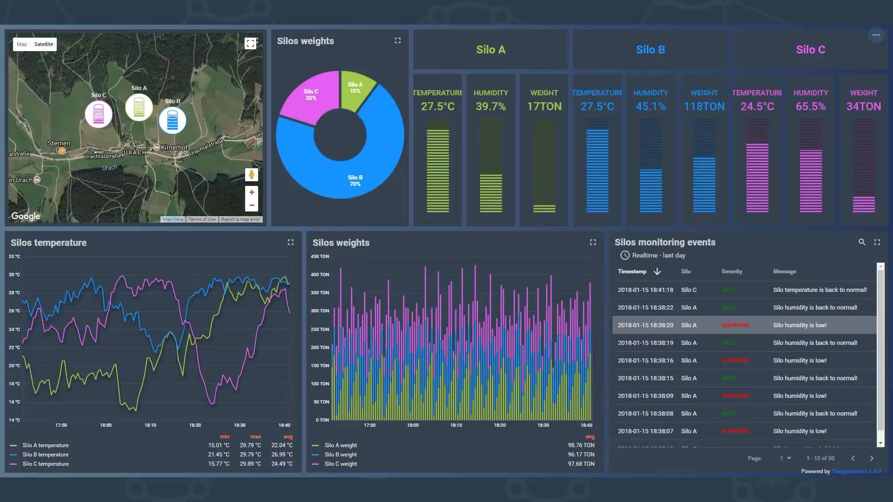
Thingsboard Dashboard
AITOR AZPIROZ

Slide 3
Edukiak
Sarrera
Alias
Widget-ak
Timeseries Line Chart
Temperature radial gauge
Led indicator
OpenStreetMap
Thingsboard → Node-RED ibilbidea
  Switch Control

Slide 4
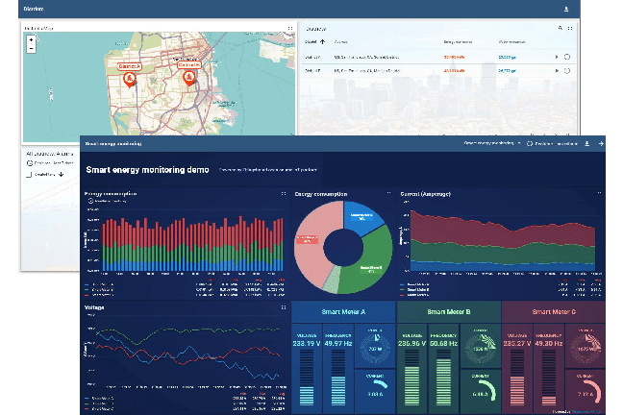
Thingsboard Dashboard
1. Sarrera
Device-ek sortzen dituzten datuak bistaratu edo device-ak zuzenean kontrolatzeko erabiltzaile-interfazeak

Slide 5

Thingsboard Dashboard
1. Sarrera
Node-REDen antzekoak izango dira, baina Thingsboard-eko plataforman sortzen ditugunez, munduko edozein tokitik ikusi ahal izango ditugu.

Slide 6
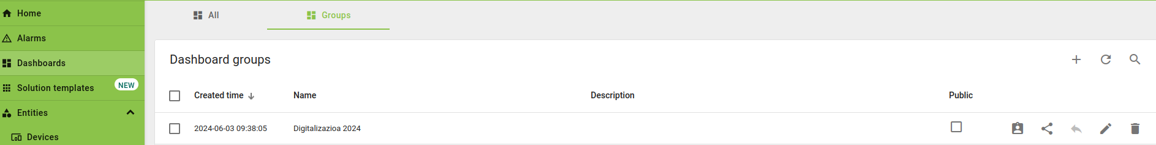
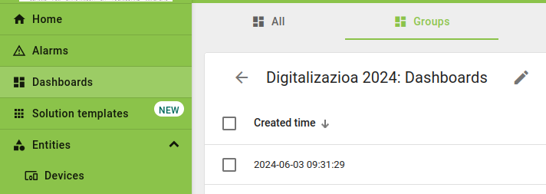
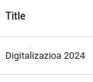
Thingsboard Dashboard
1. Sarrera
Ezkerreko menuko “Dashboard” -> Group atalean New Dashboard Group — Digitalizazioa
Bertan sartu ondoren…..
New Dashboard — Digitalizazioa

Slide 7
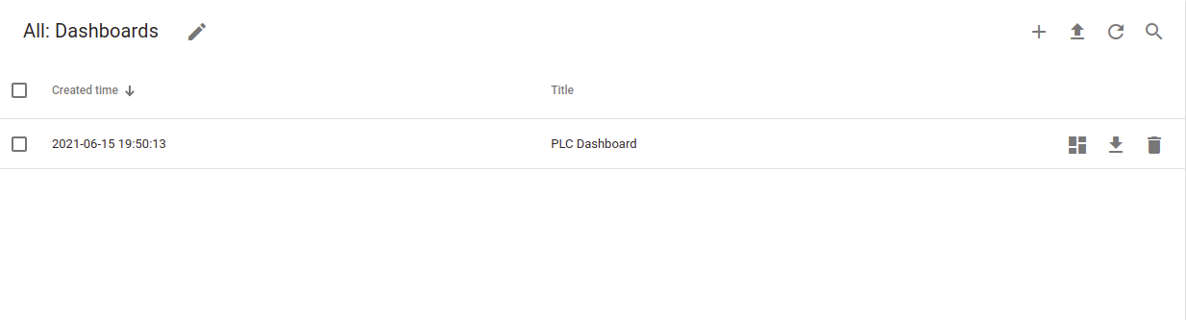
Thingsboard Dashboard
1. Sarrera
Sortu berri dugun Dashboard-a zerrendan agertuko da:

Slide 8
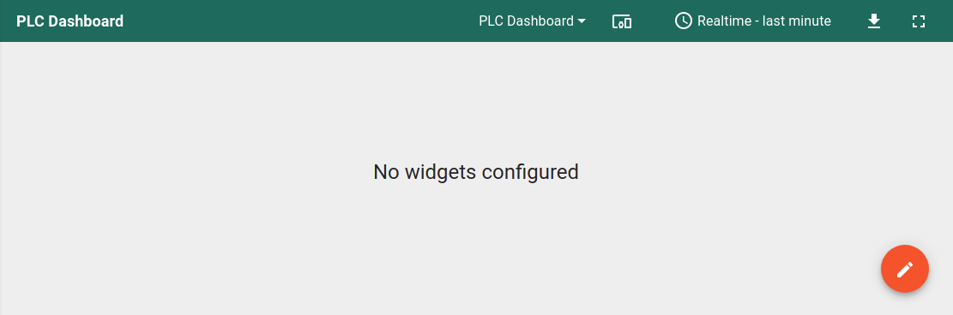
Thingsboard Dashboard
1. Sarrera
Orain bai, gure Dashboard-aren barruan gaude, baina hutsik dago:

Slide 9
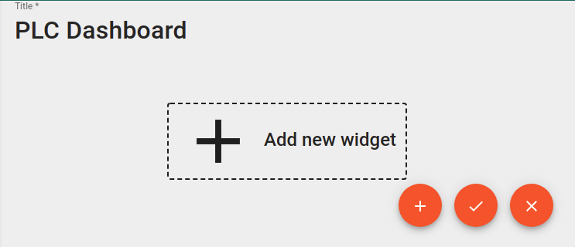

Thingsboard Dashboard
1. Sarrera
Dashboard-a pertsonalizatzeko, behean eskuinean dagoen botoiean klik egin:

Slide 10
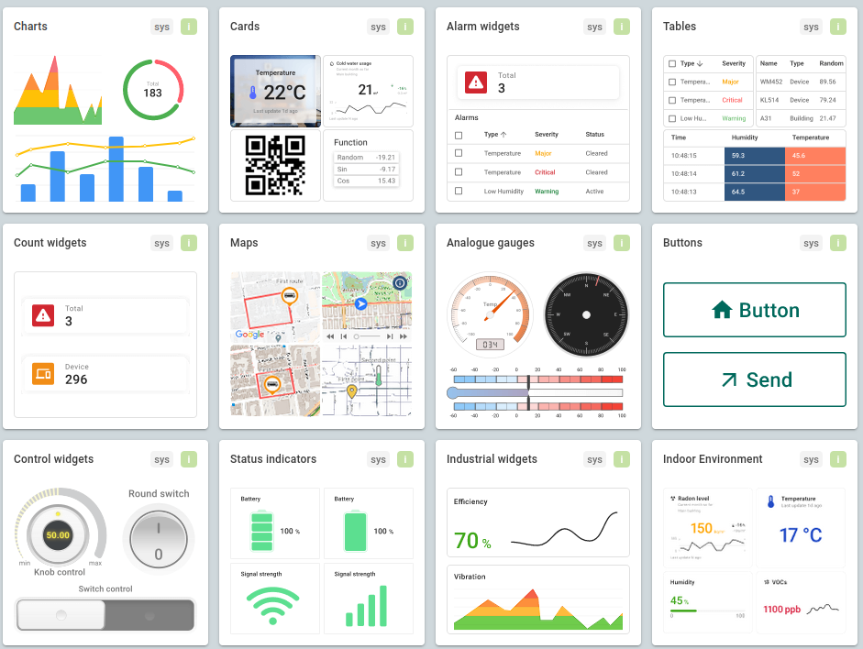
Thingsboard Dashboard
3. Widget-ak
Widget-ak device-en informazioa bistaratzeko elementuak dira. Sortuta dauden widget-ak egokiak dira, baina gureak sortzeko aukera ere ematen digu plataformak (HTML + CSS + JS). Aldi berean, widget-ak talde desberdinetan sailkatzen dira:
Analogue gauges
Cards
Charts
Control widgets
Maps
...

Slide 11
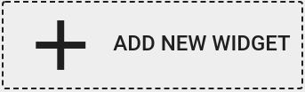

Thingsboard Dashboard
3. Widget-ak
Widget bat gehitzeko bi aukera ditugu:
“Add new widget” botoia (Dashboard-a berria denean)
“+” (Add new widget) → “Create new widget”
… eta interesatzen zaigun widget-a aukeratu.

Slide 12
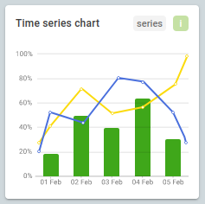
Thingsboard Dashboard
3. Widget-ak - Timeseries Line Chart
Hasteko, “Chart” → “Timeseries Line Chart” widget-a aukeratuko dugu:

Slide 13
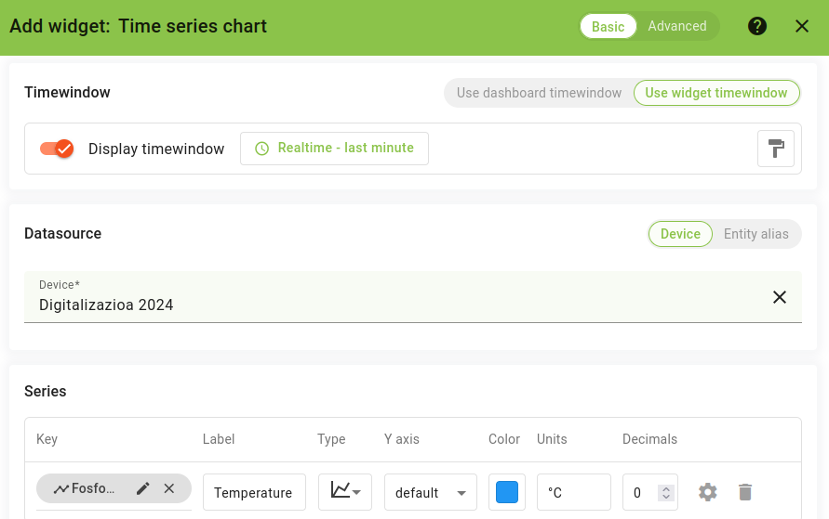
Thingsboard Dashboard
3. Widget-ak - Timeseries Line Chart
Widget-a konfiguratzean DEVICEa eta SERIESa ongi aukeratu.

Slide 14
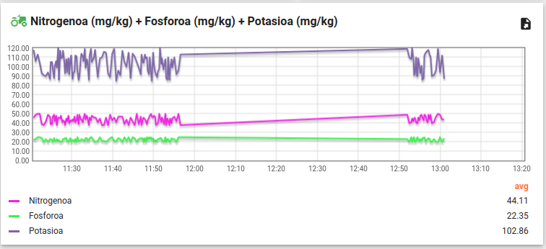
Thingsboard Dashboard
3. Widget-ak - Timeseries Line Chart
Eta hau da emaitza (Denbora eskala egokitu):

Slide 15

Thingsboard Dashboard
3. Widget-ak - Timeseries Line Chart
Dashboard-ean zerbait egin ondoren, aldaketak gordetzea gomendatzen da, badaezpada. Horretarako, “tick” zuria duen botoi gorrian (“Apply changes” izenekoan) klik egin:

Slide 16
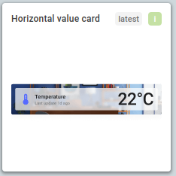
Thingsboard Dashboard
3. Widget-ak - Horizontal value card
Jarraian aztertuko dugun beste widget-a, “Cards” paketeko “Horizontal value card”-a izango da:

Slide 17
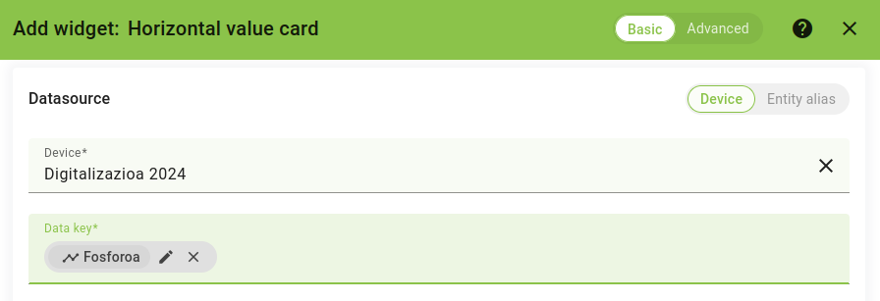
Thingsboard Dashboard
3. Widget-ak - Horizontal value card
Widget-a konfiguratzean DEVICEa eta KEYa ongi aukeratu.

Slide 18
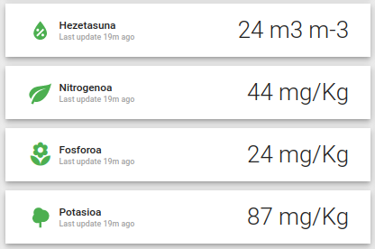
Thingsboard Dashboard
3. Widget-ak - Horizontal value card
Parametroekin jolastu ondoren, hau da nire emaitza:

Slide 19
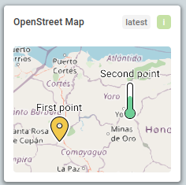
Thingsboard Dashboard
3. Widget-ak - OpenStreetMap
GPS datuak mapa batean kokatu nahi izan ezkero, “Maps” → “OpenStreetMap” widget-a aukeratu dezakegu:

Slide 20
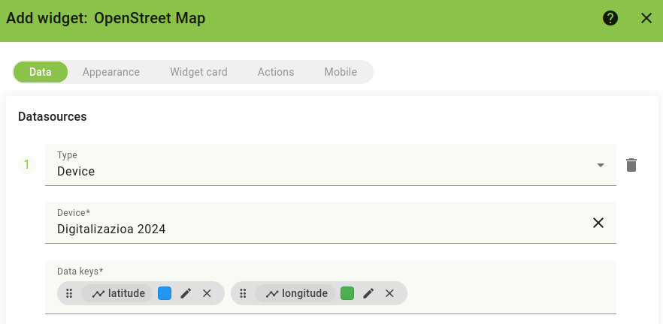
Thingsboard Dashboard
3. Widget-ak - OpenStreetMap
Widget-a konfiguratzean DEVICEa eta KEYak ongi aukeratu.

Slide 21
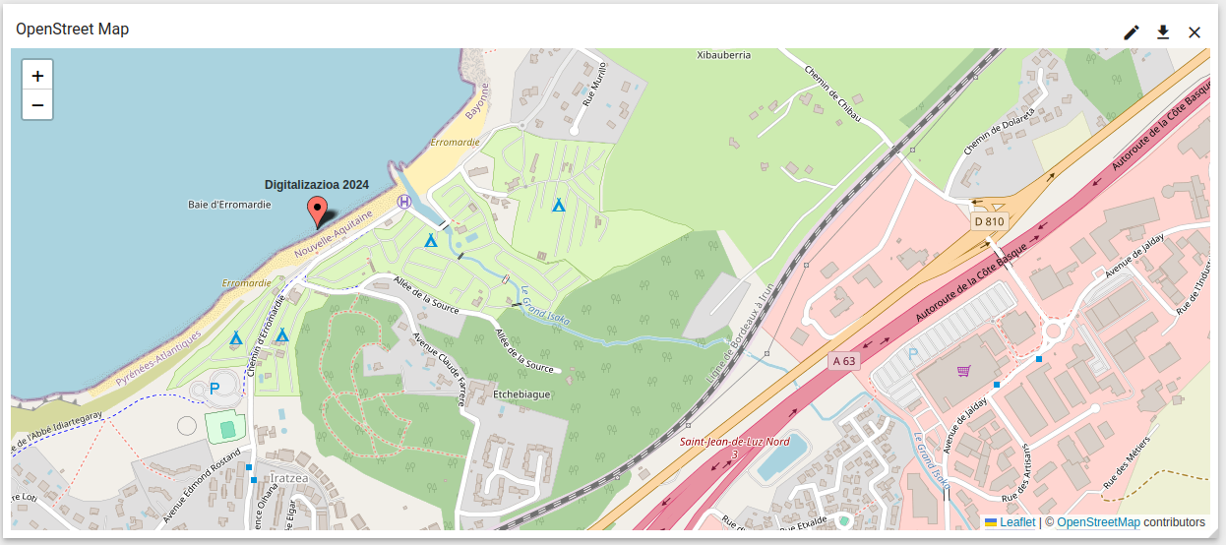
Thingsboard Dashboard
3. Widget-ak - OpenStreetMap
Gure kokapena egokia da.

Slide 22
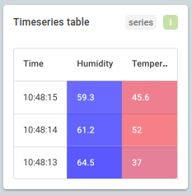
Thingsboard Dashboard
3. Widget-ak - Timeseries table
Telemetria guztiak CSV batean deskargatu ahal izateko taula. “Tables” → “timeseries table”.

Slide 23
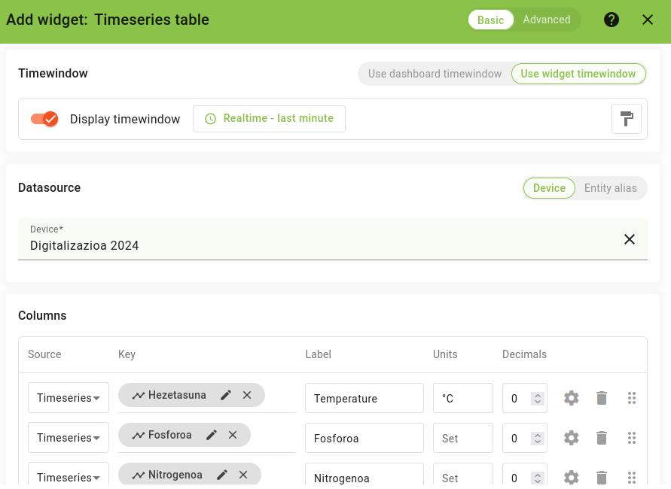
Thingsboard Dashboard
3. Widget-ak - Timeseries table
Widget-a konfiguratzean DEVICEa eta KEYak ongi aukeratu

Slide 24
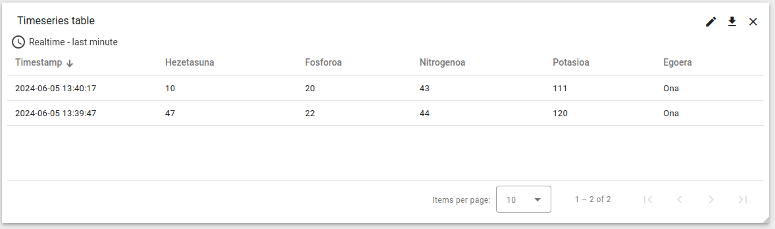
Thingsboard Dashboard
3. Widget-ak - Timeseries table
Emaitzean exportatu nahi dituun datuak ikusi beharko ditugu.

Slide 25
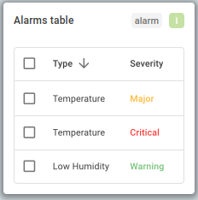
Thingsboard Dashboard
3. Widget-ak - Timeseries table
Sistemaren alarmarak bistaratzeko taula taula. “Tables” → “alarms table”.

Slide 26
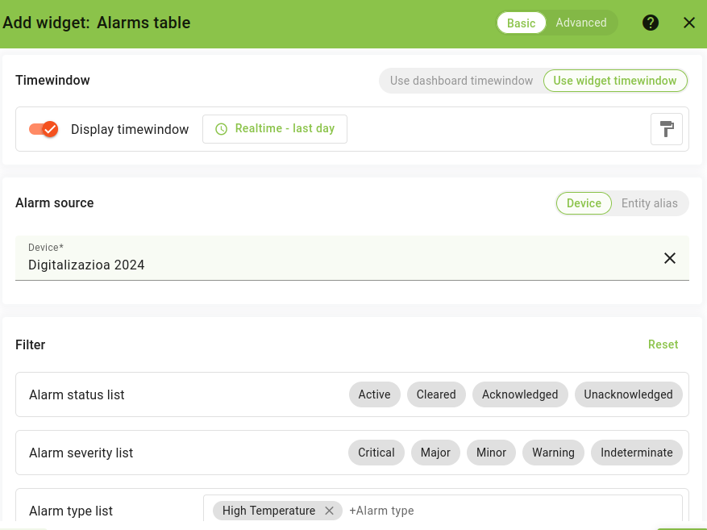
Thingsboard Dashboard
3. Widget-ak - Timeseries table
Widget-a konfiguratzean DEVICEa eta alarmaren IZENA ongi aukeratu

Slide 27
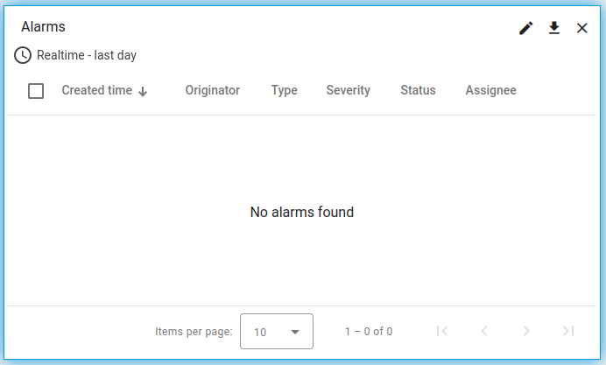
Thingsboard Dashboard
3. Widget-ak - Timeseries table
Alarmarik konfiguratu artean ez dugu alarmarik ikusiko.

Slide 28
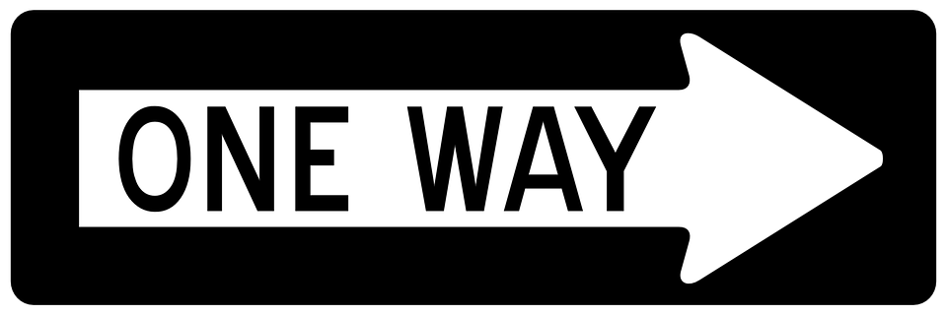
Thingsboard Dashboard
4. Thingsboard → Node-RED
IoT plataforma askotan komunikazioa bide bakarrekoa da: gailuek informazioa igotzen dute eta bertan gelditzen da. IoT plataformatik ezin dira aginduak bidali gailuetara.

Slide 29
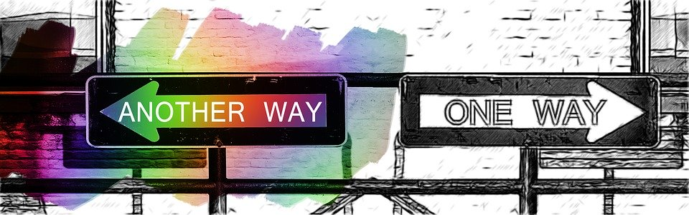
Thingsboard Dashboard
4. Thingsboard → Node-RED
Thingsboard-en ez da hori gertatzen: komunikazioa bi norantzetan ematen da.
Node-RED ↔Thingsboard

Slide 30
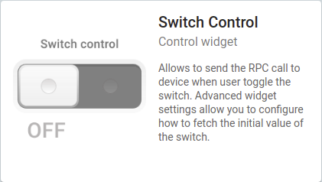
Thingsboard Dashboard
4. Thingsboard → Node-RED - Switch Control
Komunikazio hau nola burutu daitekeen azaltzeko, “Control Widget”-eko “Switch Control” widget-a erabiliko dugu:
Widget oso berezia, adi eta kontuz!

Slide 31
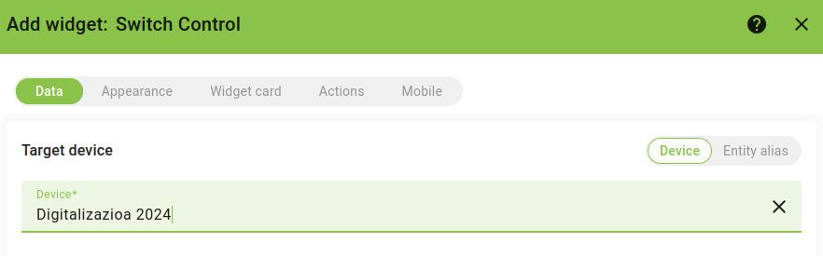
Thingsboard Dashboard
4. Thingsboard → Node-RED - Switch Control
Devicea ongi konfiguratu:

Slide 32
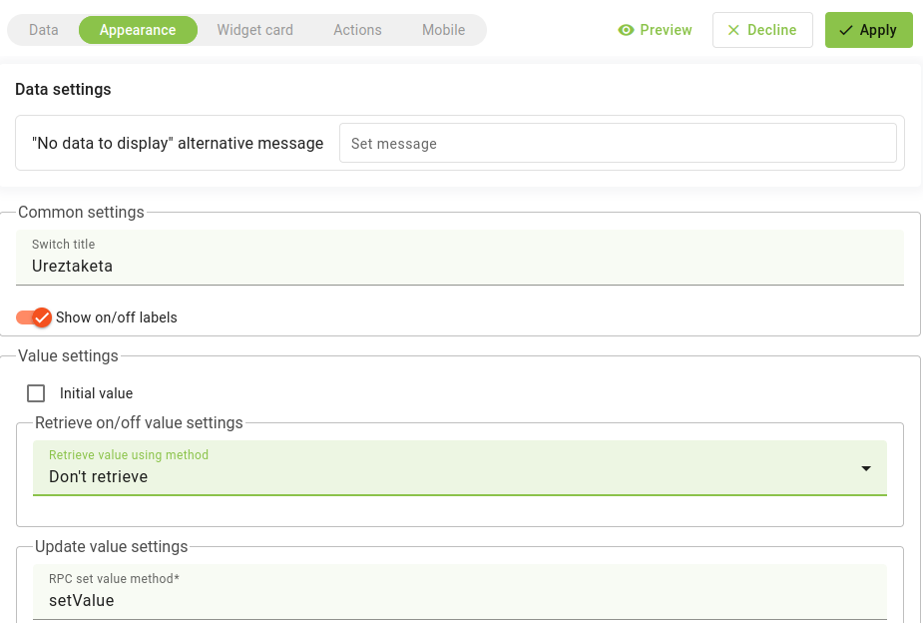
Thingsboard Dashboard
4. Thingsboard → Node-RED - Switch Control
Baina “Appearance” atalean, parametro hauek editatu beharko ditugu:
Retrieve on/off value settings
    Don´t retrieve

Slide 33
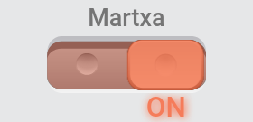
Thingsboard Dashboard
4. Thingsboard → Node-RED - Switch Control
Dena prest!
… ala ez? Zer gertatzen da etengailuari ematen diogunean?

Slide 34
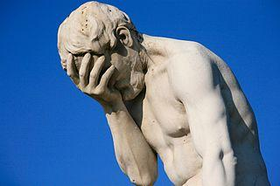
Thingsboard Dashboard
4. Thingsboard → Node-RED
Ezer ez, noski! Node-REDeko zatia konfiguratzea falta zaigu!

Slide 35

Thingsboard Dashboard
4. Thingsboard → Node-RED
Node-REDen, Thingsboard-etik iristen diren agianduak jaso ahal izateko, Thingsboard-eko broker-eko beste topic batera sortu behar dugu harpidetza bat (RPC-API):
v1/devices/me/rpc/request/+
Harpidetza sortzeko, “mqtt in” nodoa erabiliko da.

Slide 36
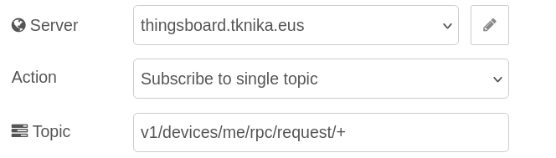
Thingsboard Dashboard
4. Thingsboard → Node-RED
MQTT in
v1/devices/me/rpc/request/+

Slide 37
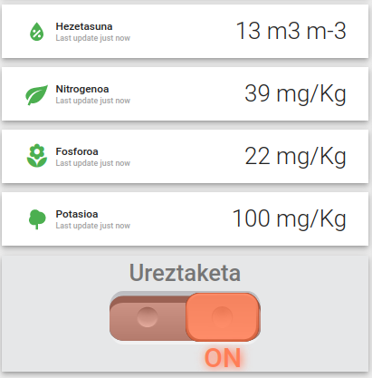

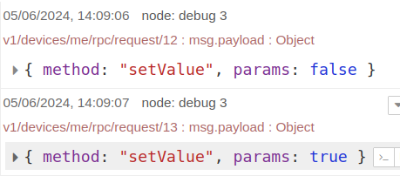
Thingsboard Dashboard
4. Thingsboard → Node-RED

Slide 38
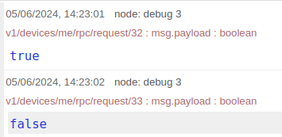

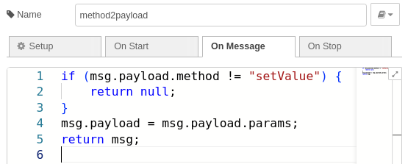

Thingsboard Dashboard
4. Thingsboard → Node-RED
Topic horretara iristen diren mezuak prozesatzeko, Node-RED funtzio bat garatu da (Ikastaroaren plataforman aurkitu daiteke):
if (msg.payload.method != "setValue") {
return null;
}
msg.payload = msg.payload.params;
return msg;

Slide 39

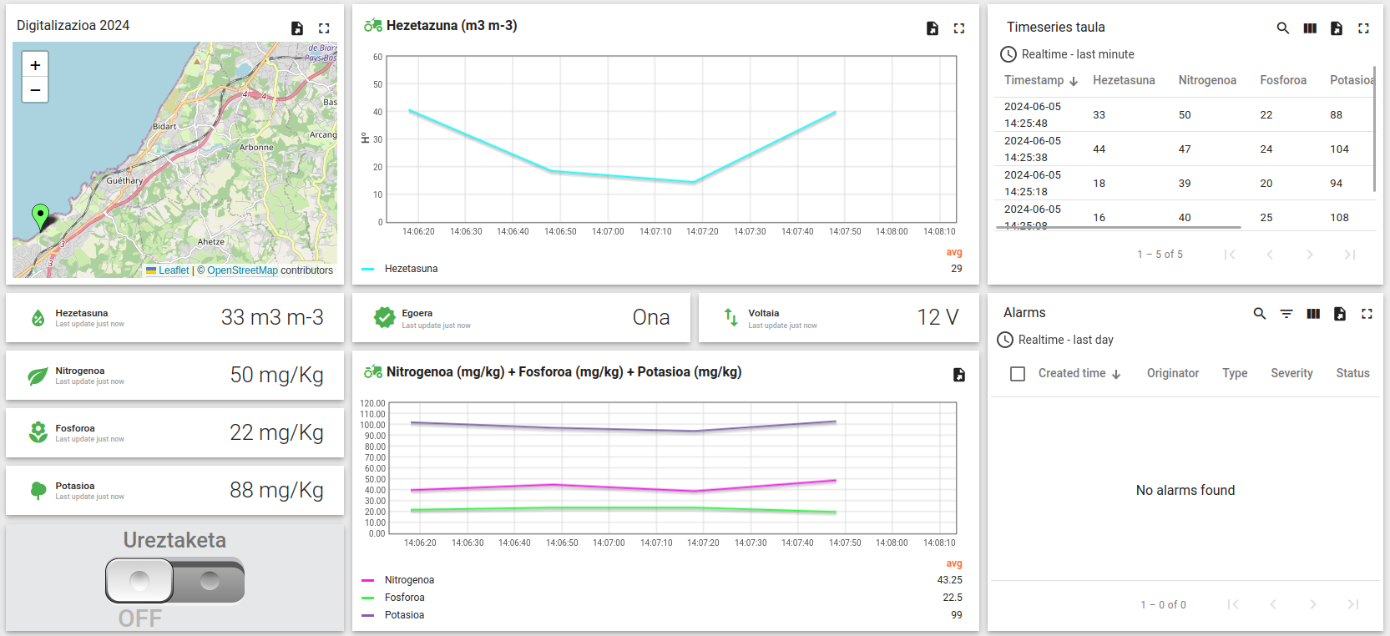
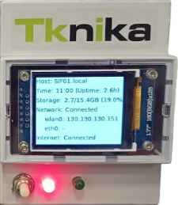
Thingsboard Dashboard
4. Thingsboard → Node-RED
Orain Thingsboard-eko ureztatze etengailuaren gure GPIO Led-a piztu.

Slide 40
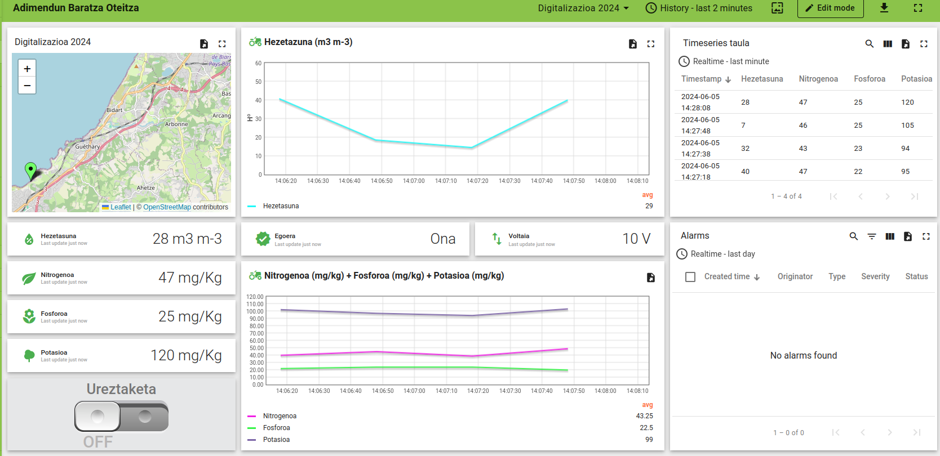
Thingsboard Dashboard
4. Thingsboard → Node-RED
Eta hau gure Thingsboard dashboard-a:

Slide 41
Thingsboard Dashboard
4. Thingsboard → Node-RED
Eta hau gure Thingsboard dashboard-a:

Slide 42
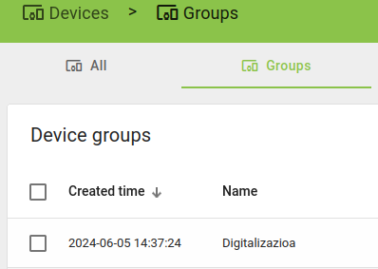
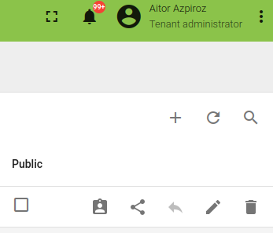
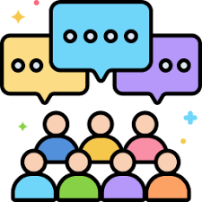
Thingsboard Dashboard
5. Publiko egin
Gure Device-ak publiko egiteko DEVICE GROUP-a publiko egin lehenbizi.

Slide 43
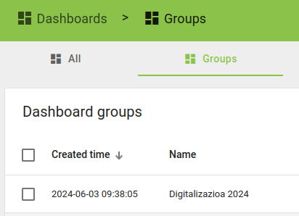
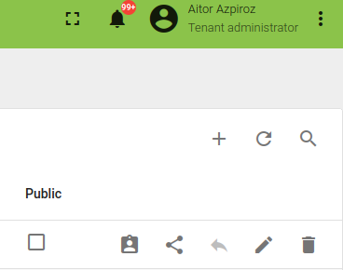
Thingsboard Dashboard
5. Publiko egin
Gure Dashboard-a GROUP-a publiko egin ondoren.

Slide 44
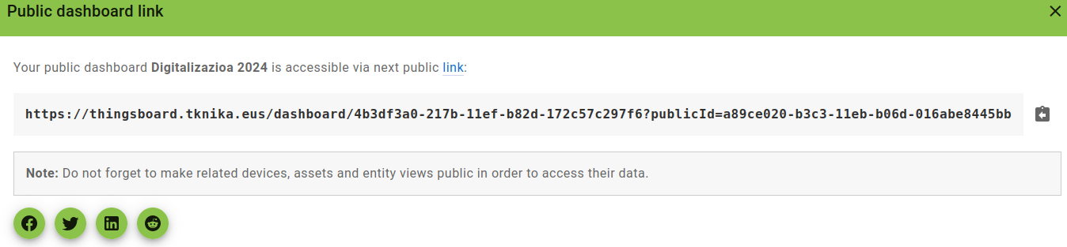
Thingsboard Dashboard
5. Publiko egin
Gure Dashboard-aren esteka publikoa non dagoen aurkitzea ez da batere erraza!!!

Slide 45




#LCAMP_EU
info@lcamp.eu
www.lcamp.eu
@LCAMP_EU
LCAMP
Learner Centric Advanced Manufacturing Platform for CoVEs

